Slide 1
Unidad 12
La Iglesia Cuida
El Ministerio de la Mujer
Lección 1
Unión
Instituto de Líderes Cristianos
El Ministerio de la Mujer
Gabriela Tijerina-Pike, Ph.D.

Slide 2
Unidad 12, Lección 1-3. TAREA #1-3
Unidades 10, 11 y 12
Leer uno de estos dos libros:
Edificando Damas Cristianas; Frederick T. Allen (1998). 145 páginas.
Mujeres, Un Perfil Bíblico; Harvestime International Institute. 146 páginas.

Slide 3
Éxodo 15:20
Instituto de Líderes Cristianos
El Ministerio de la Mujer
Gabriela Tijerina-Pike, Ph.D.

Slide 4
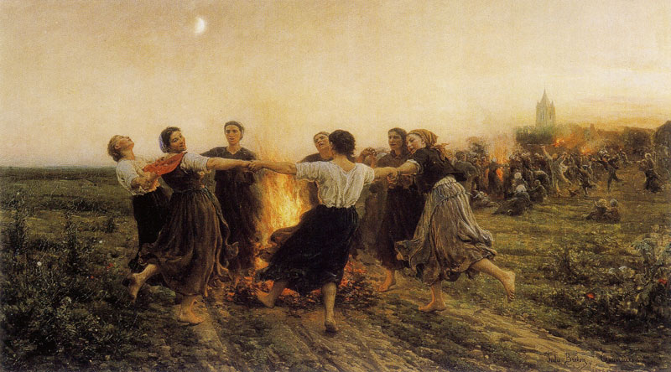
Casos de Reflexión… Miriam

